Slide 1

Разработка программного модуля для экспорта данных из внешних источников в CRM-систему SugarCRM
Мартинович Александр Сергеевич
Бакалаврская работа
Дубна, 2021

Slide 2
Постановка задачи
Цель: оптимизация процесса работы сотрудников “Абитуриент-центра” с CRM системой.
Исходные данные: сайт CRM системы, база данных абитуриентов, их академические успехи, научные достижения.
Ожидаемый результат: функционирующий модуль, который автоматически заносит данные об абитуриентах.

Slide 3
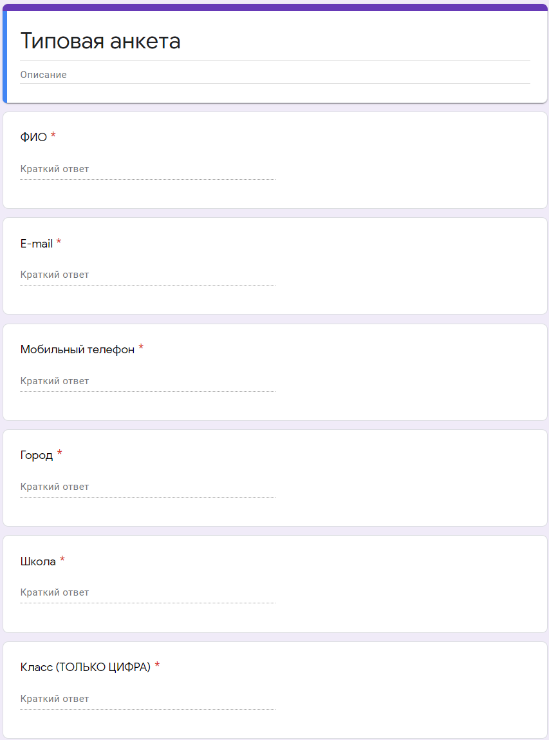
Предметная область
Google Forms
Google Forms – сервис для создания веб-форм и анкет для проведения опросов.

Slide 4
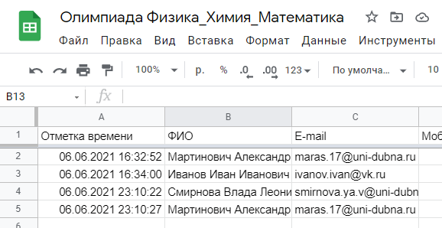
Предметная область
Google Spreadsheets
Google Spreadsheets — онлайн-​инструмент для создания и редактирования электронных таблиц.

Slide 5
Проектирование

Slide 6
Функциональные требования
Считывание данных из электронных таблиц.
Форматирование данных согласно их представлению в CRM системе.
Занесение данных в CRM систему.
Системные требования
Операционная система Windows XP и выше.

Slide 7
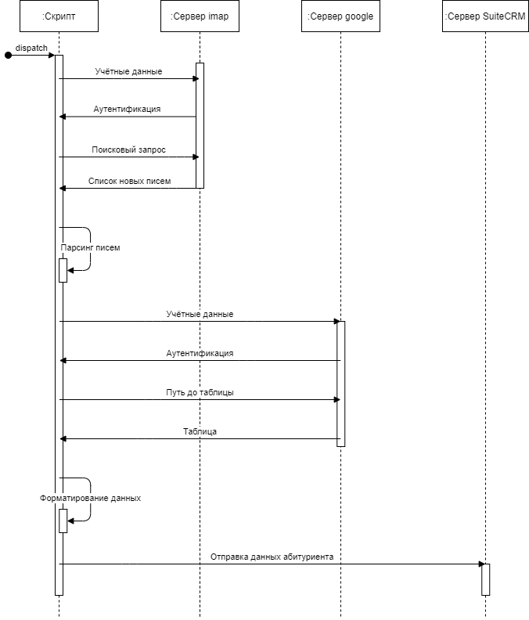
Последовательность действий модуля
1
2
3
4
5

Slide 8
Средства реализации
Python – язык программирования
PyCharm – среда разработки
PySugarCRM – библиотека для связи с CRM системой
gspread и oauth2client – библиотеки для связи с google spreadsheets
imaplib и email – библиотеки для управления электронным почтовым ящиком

Slide 9
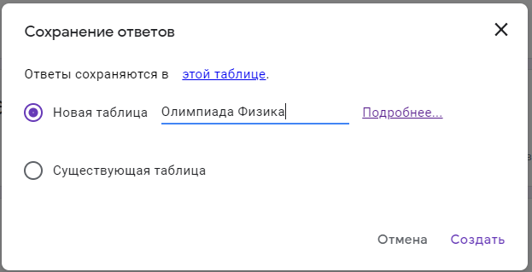
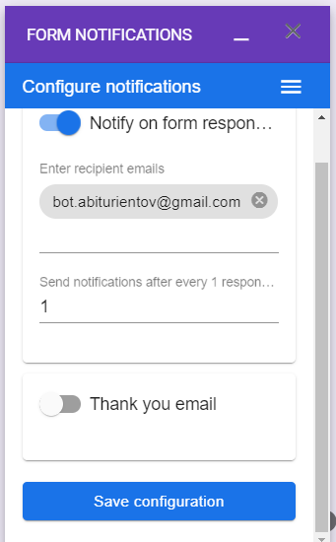
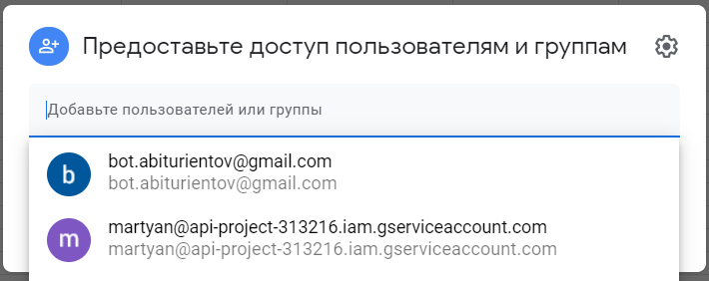
Настройка компонентов

Slide 10
Реализация

Slide 11
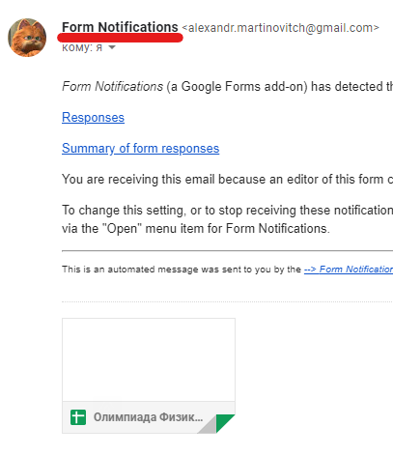
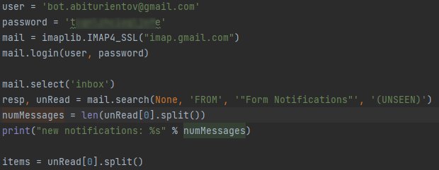
Проверка оповещений

Slide 12
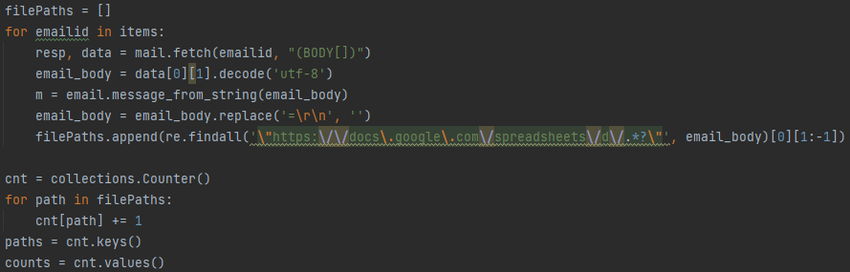
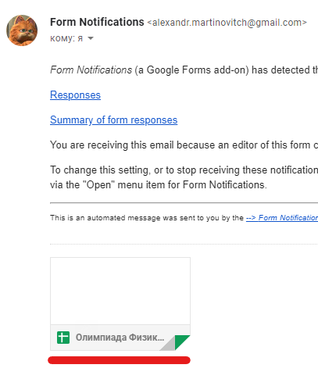
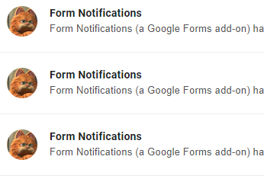
Обработка писем

Slide 13
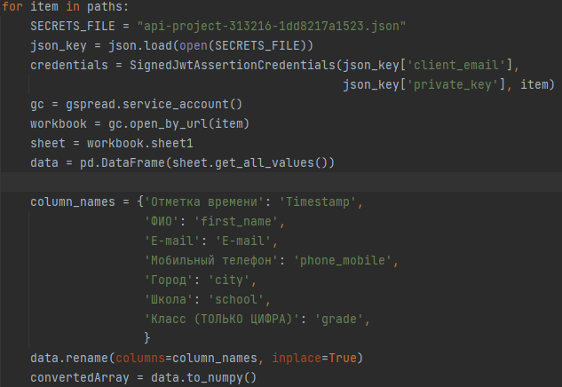
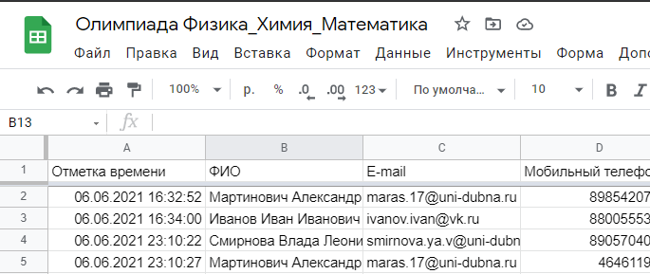
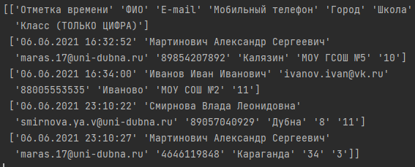
Обработка таблиц

Slide 14
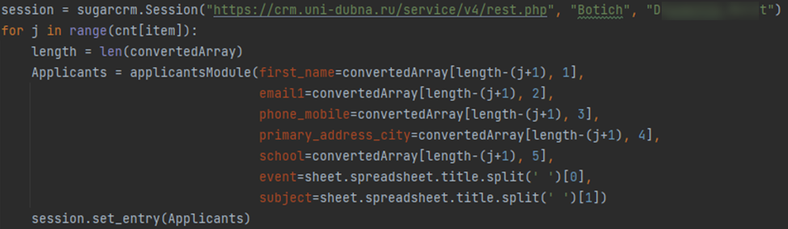
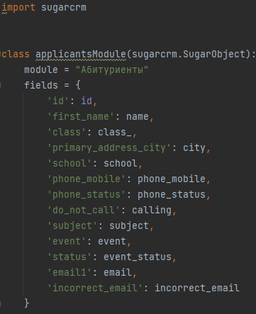
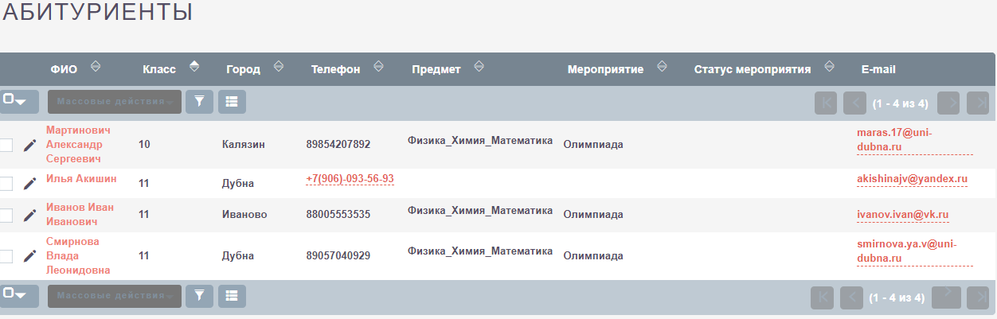
Импорт данных в CRM систему
Custom class

Slide 15
Результаты работы
Проанализирована предметная область;
Изучены принципы работы нескольких интернет-сервисов;
Спроектирован и реализован программный модуль способный автоматически:
  Считывать данных из электронных таблиц;
  Форматировать данных согласно их представлению в CRM системе;
  Заносить данные в CRM систему.
Составлена инструкция по созданию анкет и их настройке.

